Slide 1
基于CLIP实现跨模态检索
结题报告-第十三组
代码已开源：https://github.com/frozenNoob/CLIP-simple-implementation

Slide 2
成员分工
成员 | 分工
吴斌 | 代码编写（算法相关）
黄嵘安 | 代码编写（数据预处理）
杜伟涛 | 收集数据、对图像进行标注
陈鹏辉 | 收集数据、论文撰写
谢子正 | 收集数据、论文撰写

Slide 3
目 录
01
02
03
04
项目背景及创新点
数据集介绍
原理分析
实验结果

Slide 4
01
项目背景及创新点
PART ONE

Slide 5
01 项目背景
CLIP（Contrastive Language–Image Pretraining） 是由 OpenAI 提出的一种先进的跨模态对比学习框架，其核心目标是通过大规模图文配对数据，将图像和文本编码到同一个嵌入空间中。这样一来，我们可以在没有专门训练分类器的情况下，实现诸如“图文检索”、“图像描述”、“文本驱动图像检索”等任务。
CLIP 的核心优势在于它的对比学习机制：它在训练时尝试最大化图像与其对应文本之间的相似度，同时最小化图像与其他文本之间的相似度，反之亦然。这使得模型具备强大的跨模态泛化能力，在多个下游任务上都表现优异。
然而，CLIP 原始的损失函数（InfoNCE）在处理一些小规模数据集或复杂样本（如语义相近但标签不同的图文对）时，容易出现对 hard negative（困难负样本）识别能力不足的问题，从而影响模型在细粒度任务中的表现。
因此，本项目基于 CLIP 的原始框架，引入了 TripletMarginLoss 并与 InfoNCE 融合，构建了新的联合损失函数结构，以增强模型在局部空间的判别能力。希望通过这种改进，使得模型不仅在全局对齐上表现稳定，同时也能更好地区分语义相近的错配样本，从而提高在小数据集或细粒度任务中的鲁棒性和检索效果。

Slide 6
01 创新点
01.在Kaggle已有CLIP实现基础上改进
03.损失函数组合：InfoNCE + α * TripletLoss
02.引入三元组损失 TripletMarginLoss
04.融合全局对齐与局部判别信息

Slide 7
02
数据集介绍
PART TWO

Slide 8
02 数据集介绍
1. Flickr30k
2. Flickr8k
3.自建数据集
包含大约三万张自然场景图像，每张图片对应有五条人工标注的英文描述，可用于图像-文本对齐任务，被广泛应用与图文检索等任务。
包含大约八千张图像，每张图像配备有五条人工标注的文本描述，是Flickr30k的前身，有部分图像与Flickr30k重复，但是人工标注不同。
自建数据集图像来源于https://pixabay.com/网站，使用浏览器插件image downloader批量下载图像。数据集包含有大约三百张图像，每张图像对应一条人工标注的英文描述，主题大致是动物、植物、食物。

Slide 9
03
原理分析
PART THREE

Slide 10
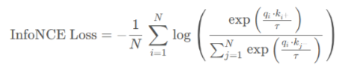
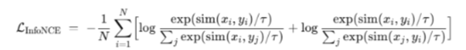
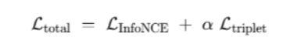
03 原理分析
CLIP原版对比学习用InfoNCE损失形式为：
或
这它同时把每个正对 (xi,yi)(x_i,y_i)(xi,yi) 与所有其他负对拉开。InfoNCE 的优点是批内全负样本一次考虑，保证全局分布对齐；但缺点是：弱化最难负样本、只关注相似度，不直接控制“距离margin”、显式控制margin和聚焦hardest negative
我们的融合思路是
1、全局+局部：InfoNCE 保证批内全局语义对齐，Triplet Loss 强化 hardest negative 的 margin 分离。
2、互补提升：InfoNCE 平滑分布式对比，Triplet Loss 明确 margin 约束，二者结合能让嵌入空间既整体一致，又局部更具判别力
3、超参可调：α 控制二者权重，可在验证集上调优，找到性能最优的平衡
这样，融合后既保留了 CLIP 原有的高效全负样本对比，又通过三元组的硬负样本挖掘和 margin 强化，实现了更鲁棒、更具区分度的视觉–语言表示学习。

Slide 11
04
实验结果
PART FRUR

Slide 12
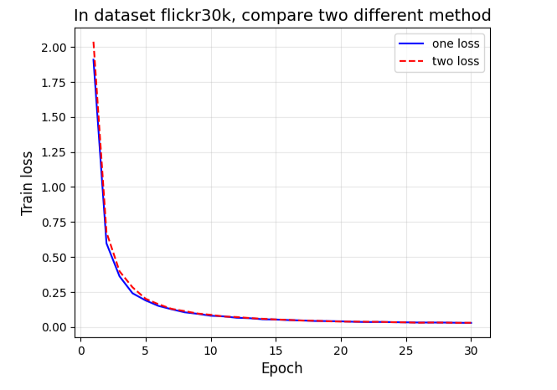
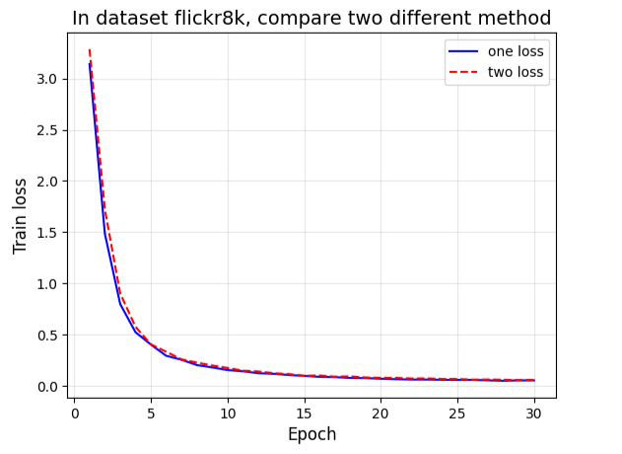
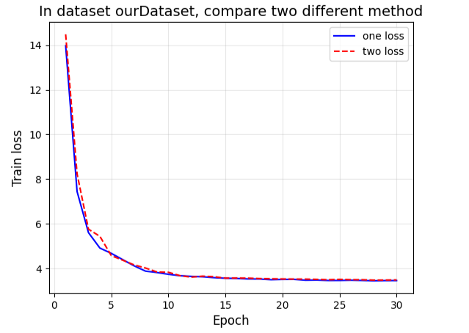
04 结果展示
在测试集上得出的损失集如下：
实验条件为：
Epoch=30
训练集:测试集=4:1
Batch size=32
α=0.1
Dataset | InfoNCE Loss | InfoNCE Loss+α*TripletMargin Loss
Flickr30k | 2.1012 | 2.2114(=2.1861+0.0253)
Flickr8k | 2.2464 | 2.2891(=2.2646+0.0245)
ourDataset | 3.3636 | 3.3846(=3.3635+0.0211)
其中one loss 是指 InfoNCE Loss， 而 two loss 是指 InfoNCE Loss+α×TripletMargin Loss。

Slide 13
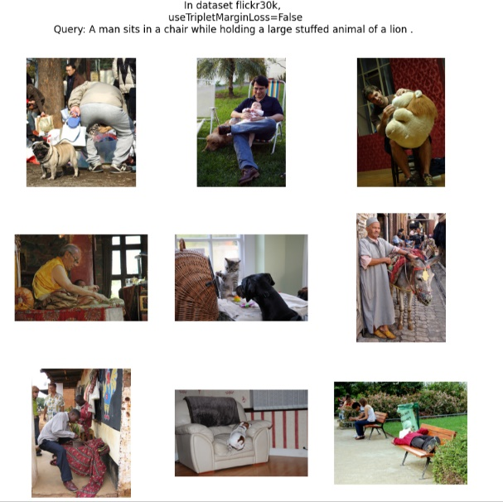
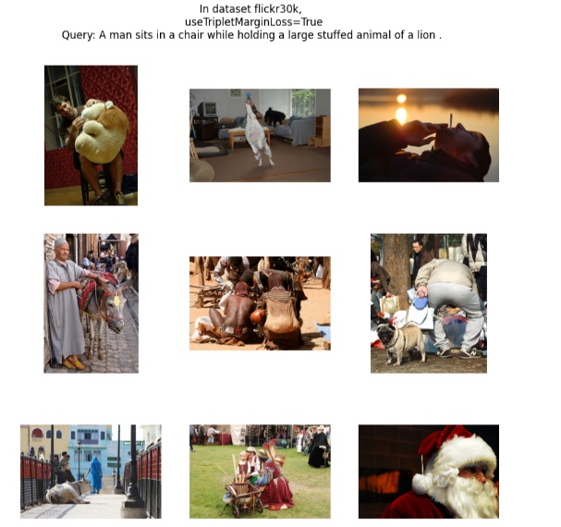
04 结果展示
在flickr30k数据集上，分别把useTripletMarginLoss值设置为True和False时的输出结果如下（这里选取测试集中的一个元素）：

Slide 14
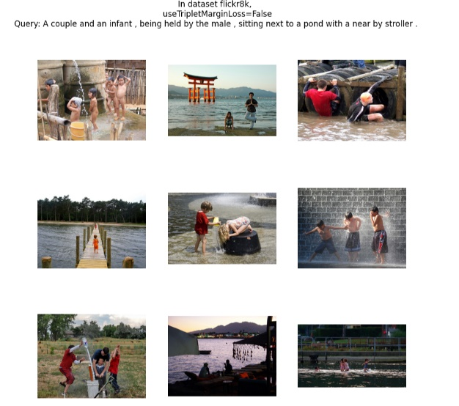
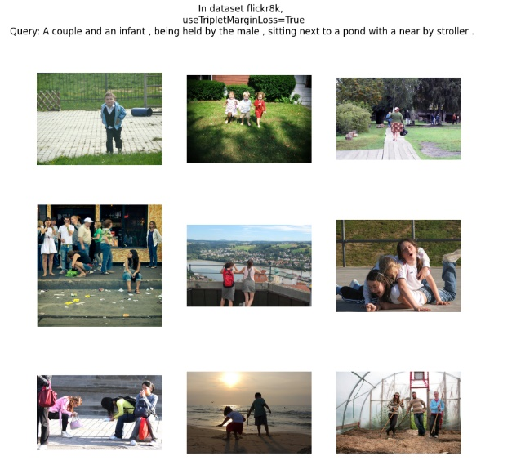
04 结果展示
在flickr8k数据集上，分别把useTripletMarginLoss值设置为True和False时的输出结果如下：

Slide 15
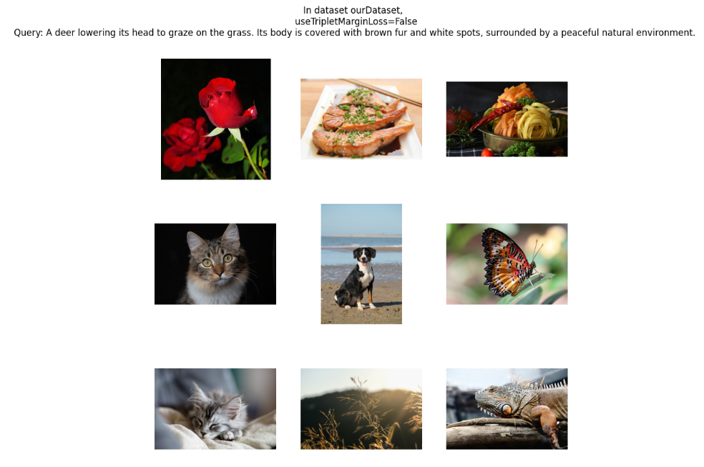
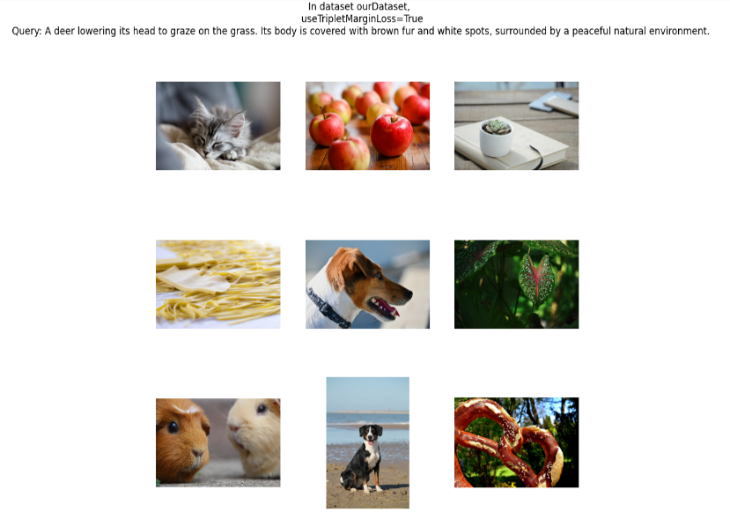
04 结果展示
在自建数据集上，分别把useTripletMarginLoss值设置为True和False时的输出结果如下：

Slide 16
反思总结
·数据中 hard negative 样本比例较低，TripletLoss 没有充分发挥作用；
融合损失后整体效果提升有限
问题1
反思1
在实验中，虽然引入 TripletMarginLoss 后理论上增强了模型对 hard negative 的判别能力，但从整体测试集的损失值变化来看，提升幅度有限。
反思2
·融合后的损失增加了训练复杂度，可能干扰了 InfoNCE 本身的优化过程。
·原始 CLIP 已对这些数据集优化较充分，加入 TripletLoss 的边际收益变小；

Slide 17
感谢聆听
Thank you for listening

